Slide 1
Государственное автономное профессиональное образовательное учреждение «Оренбургский колледж экономики и информатики» Игровое приложение «Лабиринт»
Руководитель Е.С. Дубская
Обучающийся В.Р. Хасанов

Slide 2
Актуальность исследования
Рост популярности логических игр:
Современные игроки ищут игры, которые развивают мышление и логику.
По данным исследований, жанр головоломок занимает до 20% рынка мобильных игр.
Образовательный потенциал:
Игра развивает навыки решения проблем, пространственного мышления и планирования.
Подходит для использования в образовательных целях (например, в школах или дет.садах).
Психологическая разгрузка:
В условиях стресса и перегрузки информацией лабиринт поможет снять напряжение.
Игра предлагает медитативный и увлекательный процесс.

Slide 3
Цели создания проекта
Цели:
Создать увлекательную игру, которая захватывает внимание и дарит удовольствие;
Обеспечить игрокам способ психологической разгрузки и снятия стресса;
Способствовать развитию логики, пространственного мышления и навыков планирования;
Помочь игрокам улучшить концентрацию и навыки решения проблем;
Использовать игру как инструмент для обучения.

Slide 4
Функциональные требования
1. Основные игровые механики
1.1. Игрок может управлять персонажем с помощью клавиш.
1.2. Персонаж может перемещаться по лабиринту (вверх, вниз, влево, вправо).
1.3. Игрок должен найти выход из лабиринта, чтобы завершить уровень.
1.4. На уровнях присутствуют препятствия (ловушки) и интерактивные объекты (трофеи).
2. Система уровней
2.1. Игра должна содержать несколько уровней.
2.2. Прогресс игрока не сохраняется после завершения уровня.
3. Интерактивные элементы
3.1. Игрок может собирать трофеи для открытия дверей.
3.2. Ловушки наносят урон персонажу и убивает его.
4. Пользовательский интерфейс (UI)
4.1. Главное меню включает кнопки: "Продолжить", "Помощь", "Выход".
4.2. В игровом интерфейсе отображается:
количество собранных трофеев;
уровень на котором находится игрок.

Slide 5
Нефункциональные требования
Игра должна быть кроссплатформенной (Windows, macOS, Linux).
Интерфейс должен быть интуитивно понятным и удобным для пользователя.
Игра должна быть устойчивой к ошибкам и обеспечивать корректное завершение работы.

Slide 6
Технические требования
Язык программирования: Python 3.x
Системные требования:
Операционная система: Windows 10 и выше, macOS, Linux
Установленный Python 3.x и необходимые библиотеки (PyGame)

Slide 7
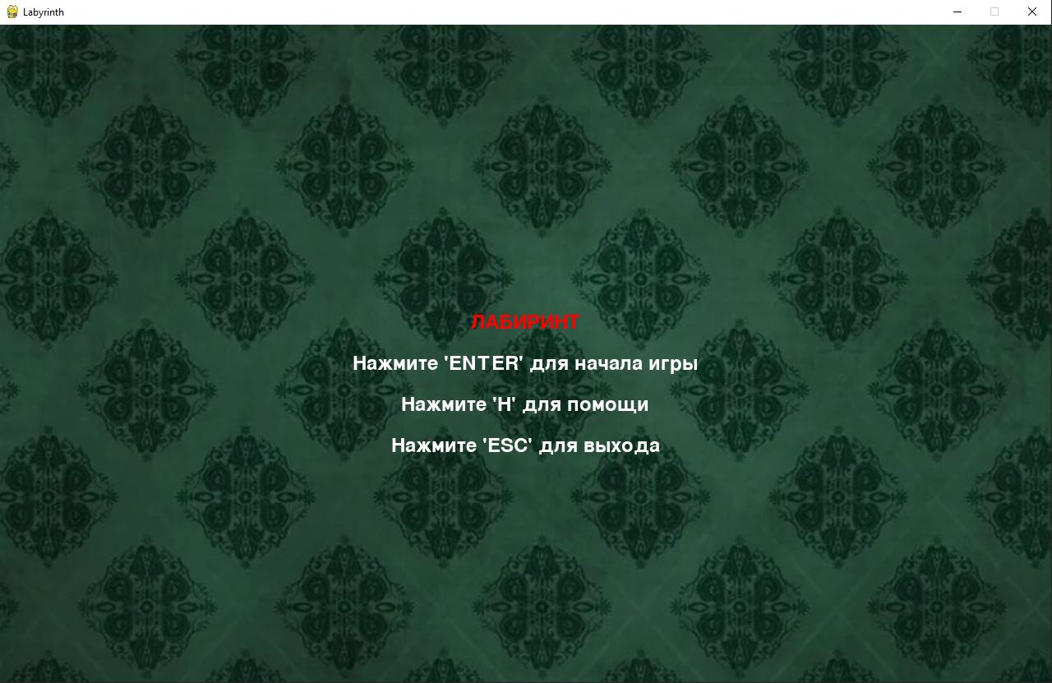
Главная оконная форма

